Slide 1
本周工作
研究问题
预测单支股票股票累计收益率相对于行业指数的偏离程度
研究工具
1. 理论上采用O-U随机过程进行预测
2. 实际操作中把O-U过程离散化为1阶ARMA模型进行计算
3. 工具采用“statsmodels”库中的ARMA类
变量定义
1. 行业指数
用行业内所有股票的累积收益率均值作为行业指数
2. 单支股票指数
股票的累积收益率
3. 偏离程度：单支股票因子
单支股票指数与行业指数的差值
处理流程
1. 获取具体行业内所有子类股票收益率并计算累积收益率
2. 利用所有子类股票的累积收益率计算行业指数
3. 对所有子类股票计算与行业指数的偏离程度
4. 分别对每支股票的历史偏离程度建立1阶ARMA模型
5. 训练模型并预测每支股票次日相对行业指数的偏离程度
6. 输出预测偏离程度

Slide 2
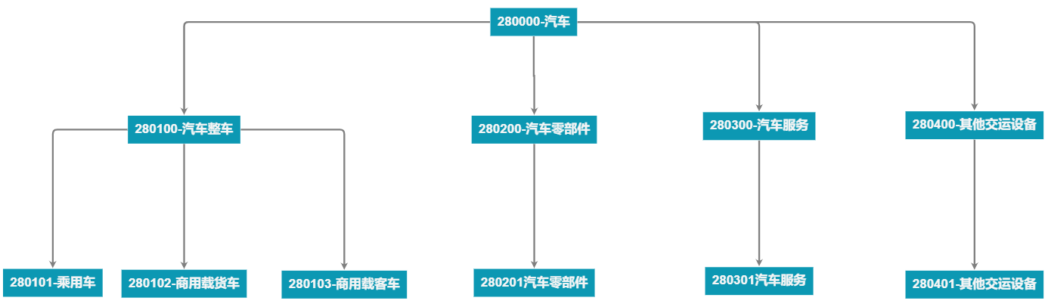
本周工作结果
研究对象
汽车行业（SWICS代码280000）及其下属二三级股票
研究对象信息

Slide 3
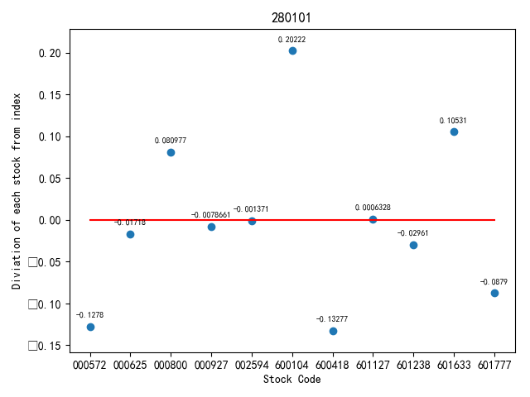
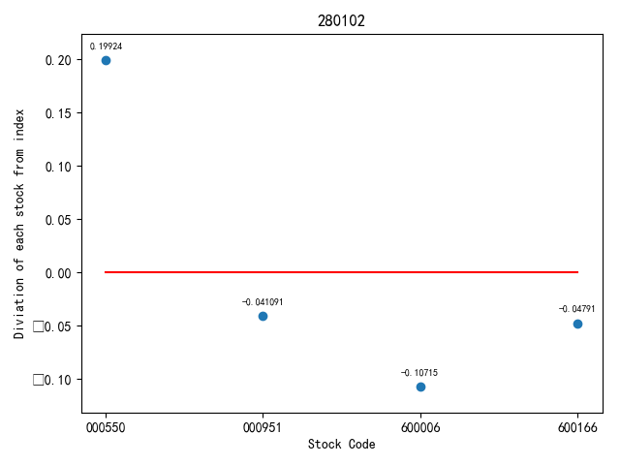
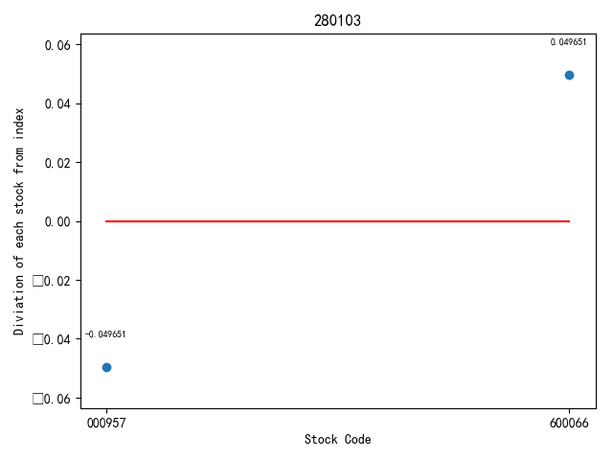
280100-汽车整车
280101偏离指标
280102偏离指标
280103偏离指标

Slide 4
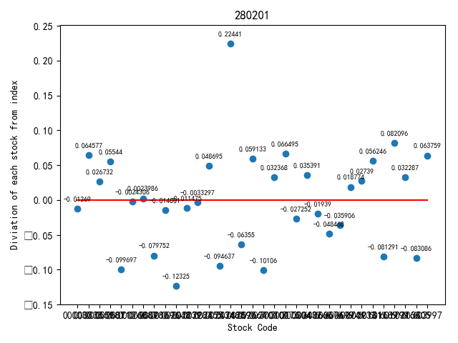
280200-汽车零部件
280201偏离指标

Slide 5
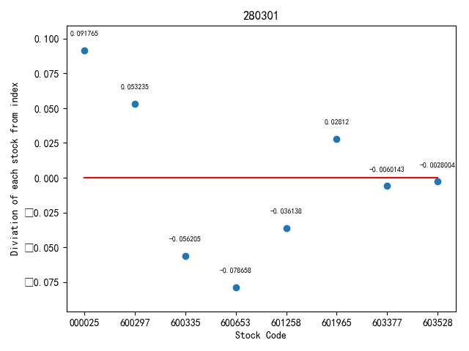
280300-汽车服务
280301偏离指标

Slide 6
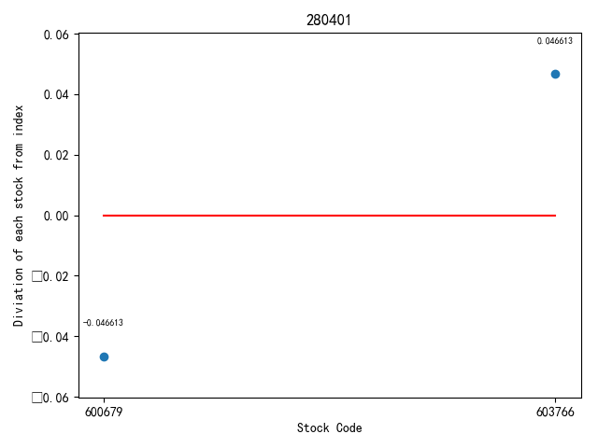
280400-其他交运设备
280401偏离指标

Slide 7
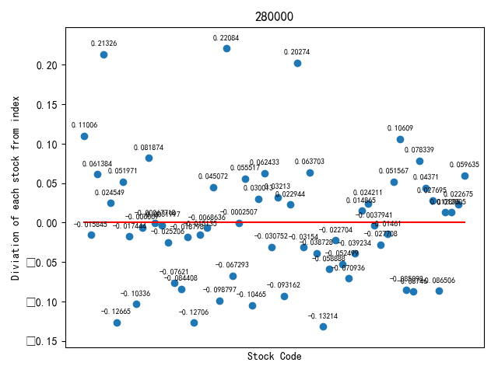
280000-汽车行业总体偏离程度

Slide 8
疑问及下周计划
疑问
1. ARMA模型中p, q取高阶之后，部分股票会出现计算错误，提示非平稳
2. 是否需要在训练ARMA模型之前进行平稳性检验及定阶等工作以确定ARMA参数
下周研究问题
1. 因子化单支股票股票累计收益率相对于行业指数的偏离程度并进行因子分析
2. 利用神经网络预测偏离程度因子并与上周结果对比分析
研究方法
1. 回归法，分层回测法， IC值计算
2. Keras深度学习库

